Slide 1


Slide 2
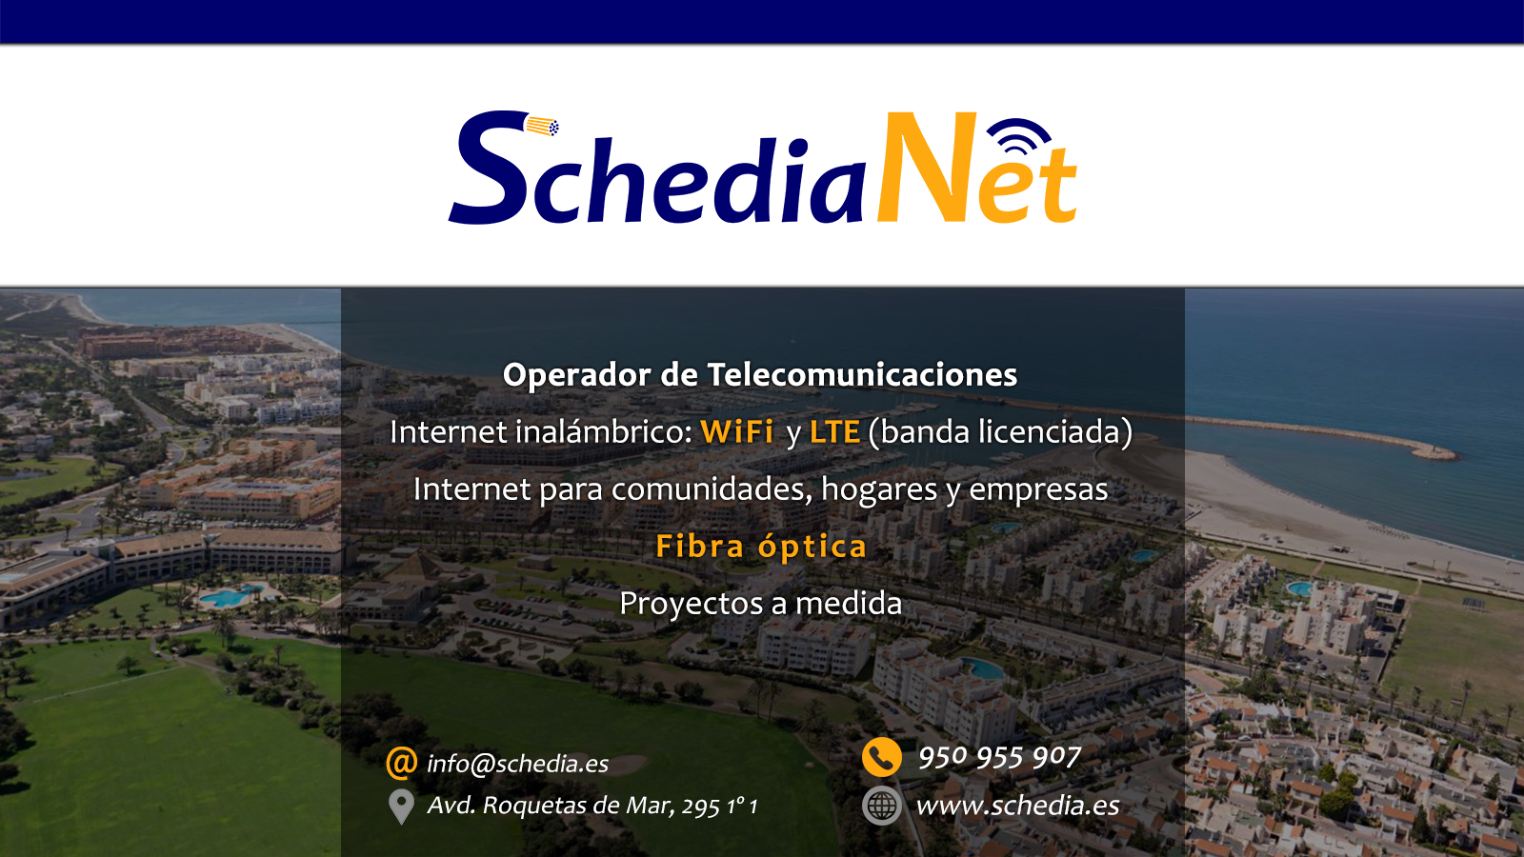

Slide 3

2016
Rápida expansión desde el 2010 gracias al abandono de los grandes operadores del par de cobre y la baja velocidad de las conexiones ADSL existentes.
Nuevos radioenlaces en 5 Ghz. Empresas del poniente almeriense y municipios del río Andarax. Proyectos privados de interconexión de centros.
Rapidez en el despliegue y acceso a internet en zonas rurales y sin infraestructura con apenas 1 Mbps de conexión inestable.
Operador WiFi con 4.000 clientes entre residenciales y empresas y más de 700 conexiones estacionales (residenciales).
Instalación y mantenimiento de centralitas físicas y virtuales. Expertos en telefonía IP
Operador fibra. Despliegue en Alhama de Almería. Inversión propia.

Slide 4

2017
Colaboramos con Cellnex Telecom (Abertis). Nuevos proyectos: Smart Cities
Inversión propia en LTE. Despliegue inicial de nodos en Roquetas de Mar, El Ejido y Adra. Mejorar ancho de banda y calidad de servicio.
Proyecto Ahímas. Integrador de operadores WiFi con más de 60.000 clientes en Andalucía. Como consecuencia:
  Despliegue de fibra en otros municipios
  Acceso a concursos públicos para la subcontratación integral de las telecomunicaciones (Ayuntamientos)

Slide 5

Proyectos WiFi Ayuntamientos
Requisitos legales: subcontratación vs operador. Rápido despliegue y apoyo en operadores locales para minimizar gastos de mantenimiento. Posibilidades de financiación.
¿Qué tipo de servicio quiero ofrecer?
  Autoprestación para uso del personal interno, funcionarios, policías, bomberos… bibliotecas municipales y centros educativos.
  Servicios municipales a ciudadanos para acceso a webs de administraciones públicas.
  Acceso a internet de los ciudadanos en zonas públicas delimitadas geográficamente.
  Acceso a internet de los ciudadanos desde sus casas…256 kbps

Slide 6

Proyectos WiFi Ayuntamientos
FASES:
1º.-Redacción de proyecto técnico.
2º.-Ejecución.
3º.-Mantenimiento posterior

Slide 7


